Slide 1
综合项目
小兔鲜项目

Slide 2
Header 部分开发
Footer 部分开发
网站入口 xtx-entry 部分开发
新鲜好物面板 xtx-new-goods 部分开发
生鲜商品面板 xtx-fresh-goods 部分开发

Slide 3
能够应用已学技术知识 完成小兔鲜儿项目

Slide 4
Header 部分开发
Footer 部分开发
网站入口 xtx-entry 部分开发
新鲜好物面板 xtx-new-goods 部分开发
生鲜商品面板 xtx-fresh-goods 部分开发

Slide 5
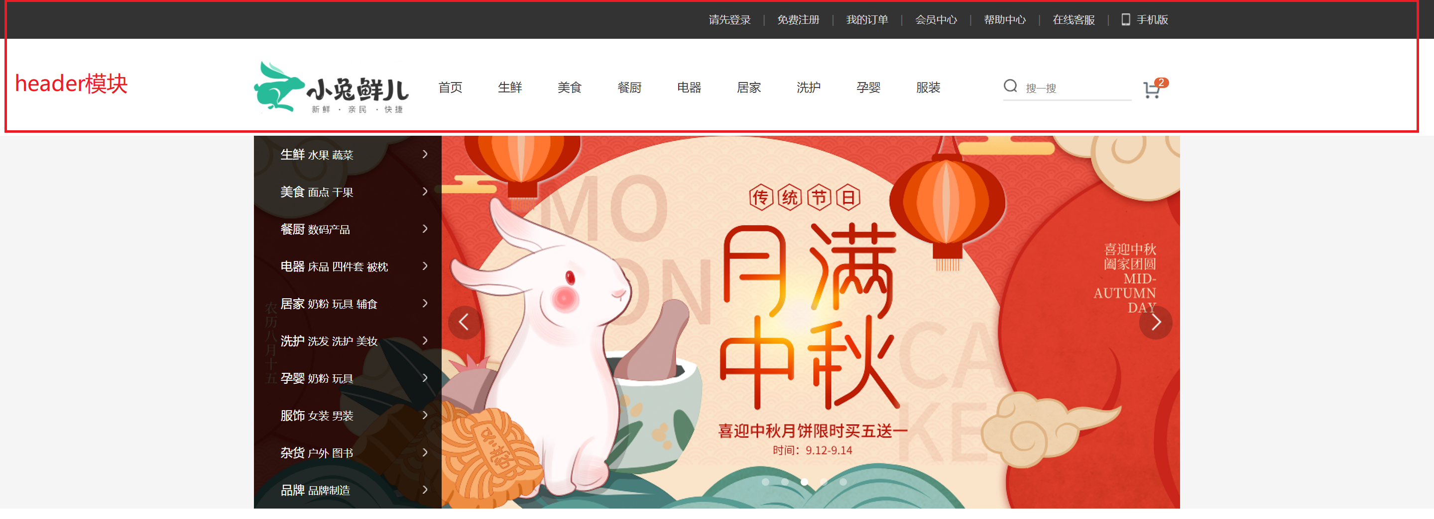
一、header 部分开发
目标：完成header部分的项目开发

Slide 6
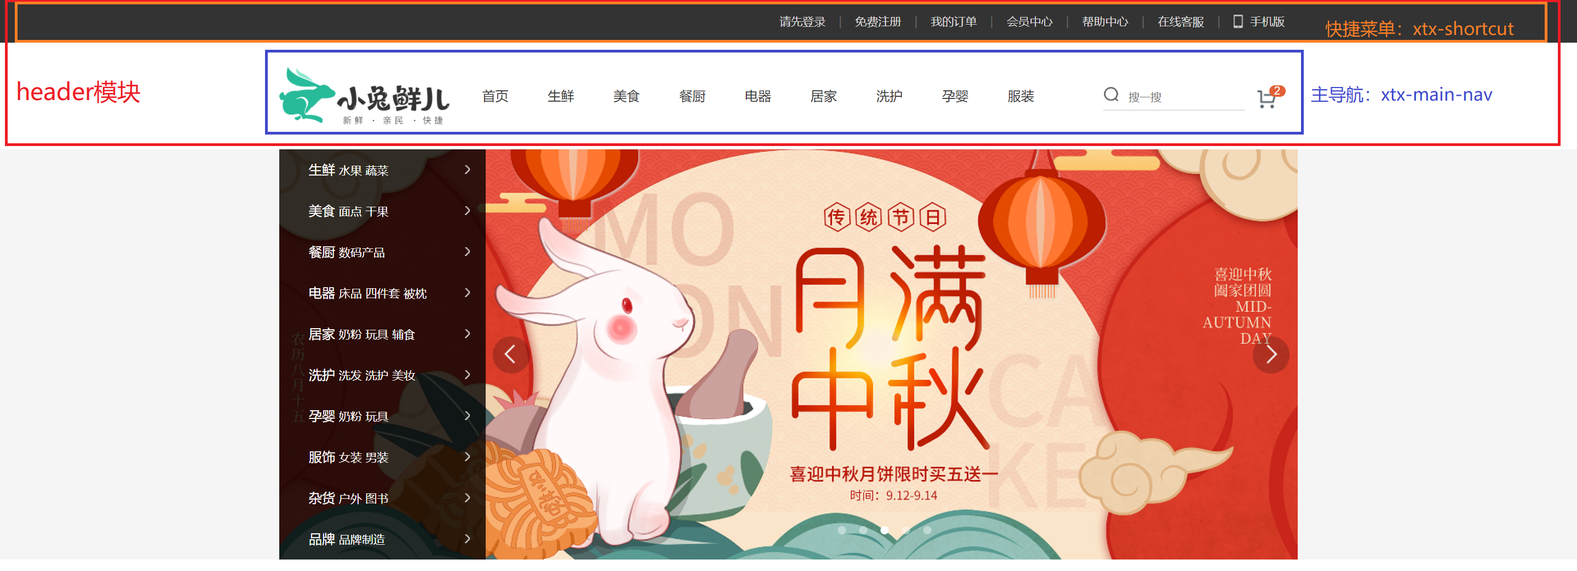
一、header 部分开发
布局分析：header

Slide 7
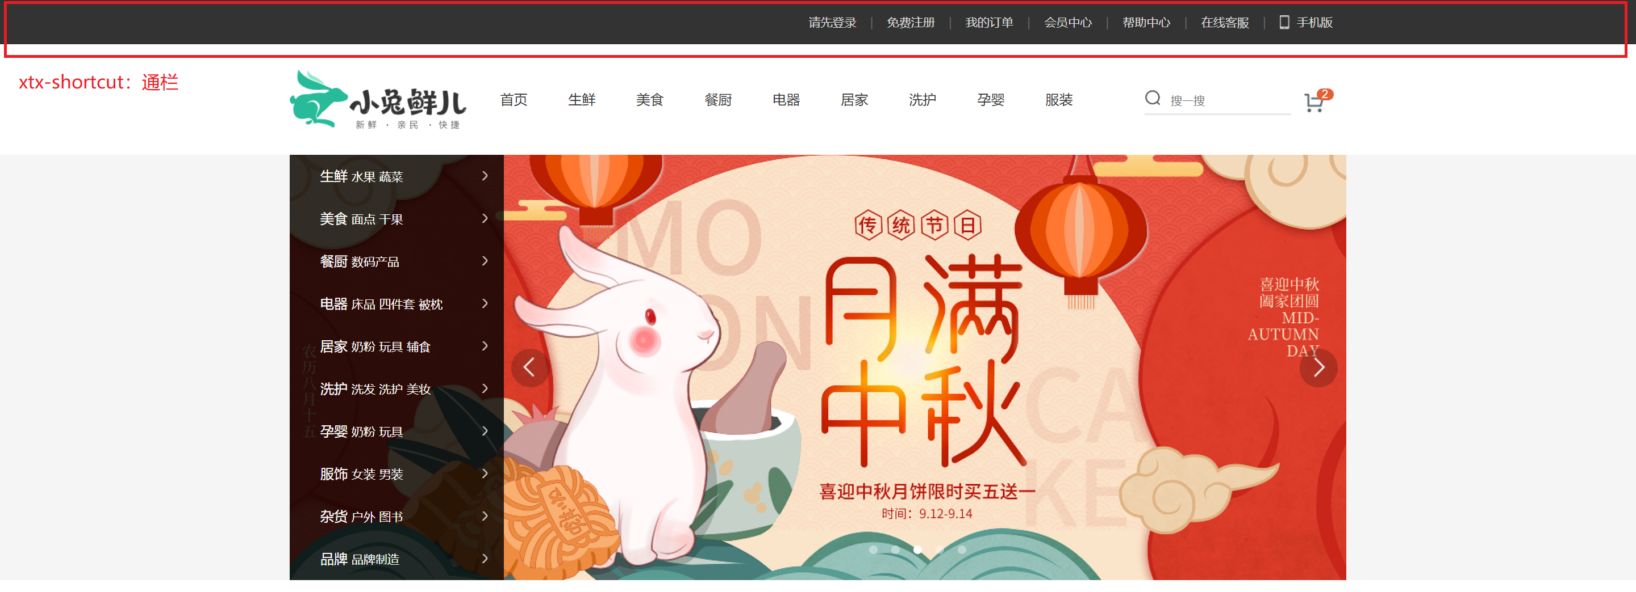
一、header 部分开发
布局分析：xtx-shortcut ①

Slide 8

一、header 部分开发
布局分析：xtx-shortcut ②

Slide 9
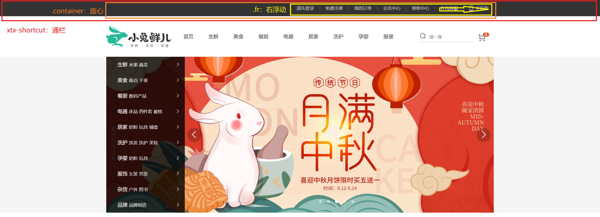
一、header 部分开发
布局分析：xtx-shortcut ③

Slide 10
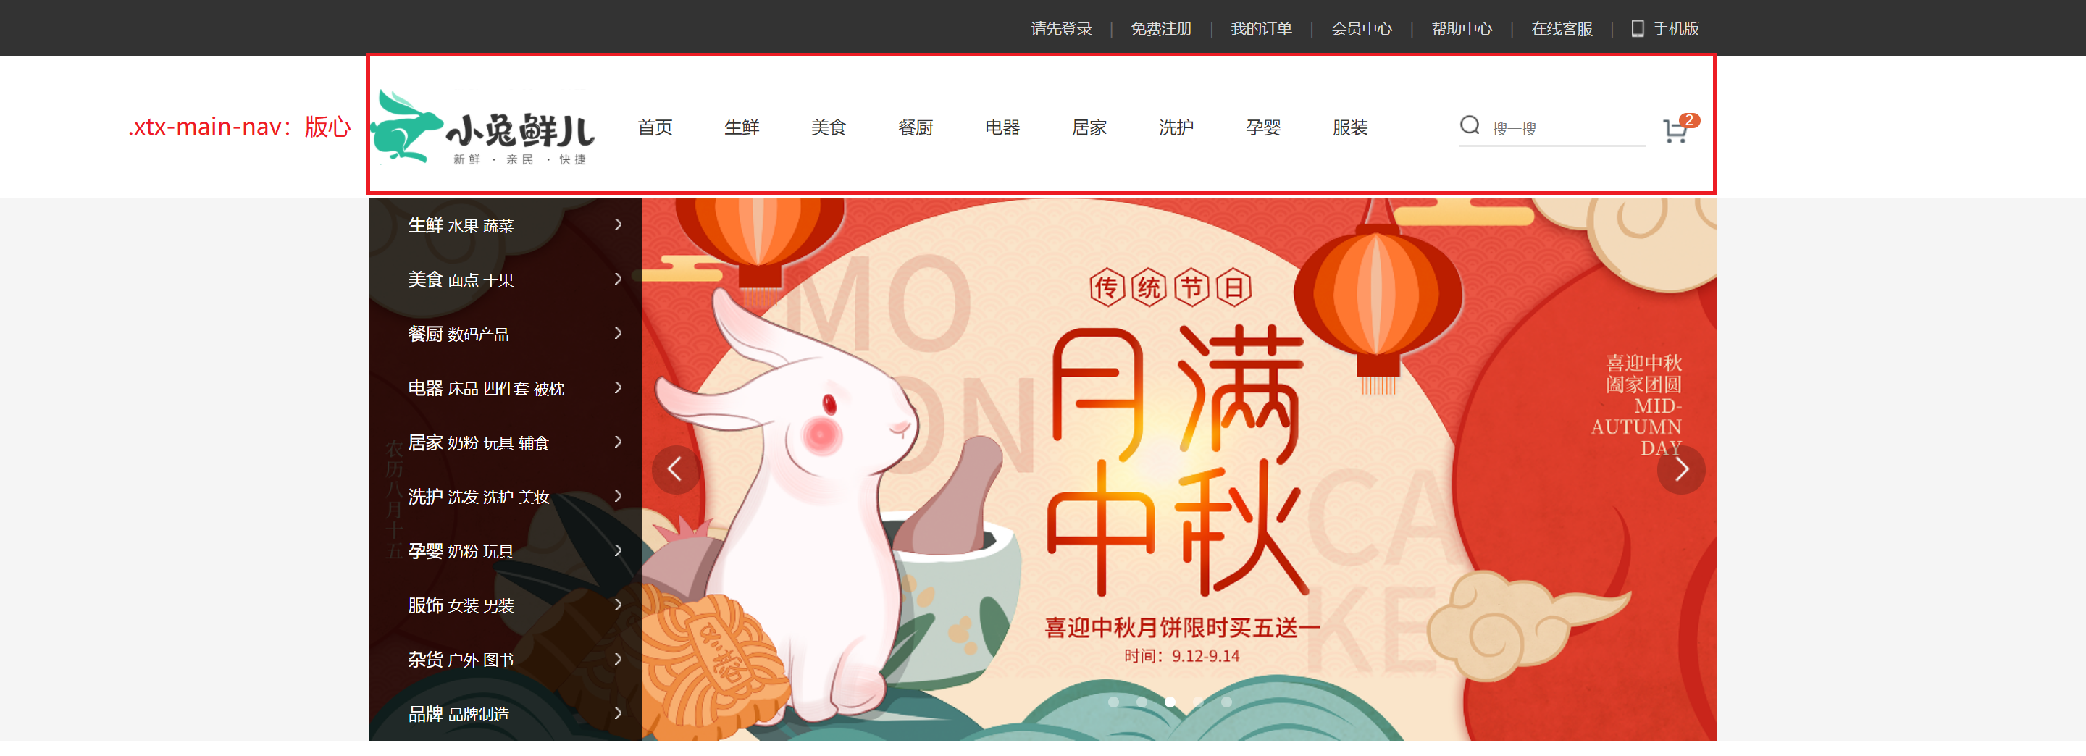
一、header 部分开发
布局分析：xtx-main-nav ①

Slide 11
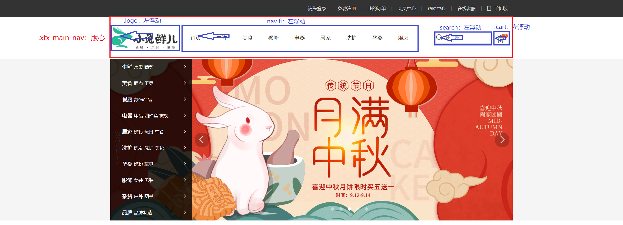
一、header 部分开发
布局分析：xtx-main-nav ②

Slide 12
Header 部分开发
Footer 部分开发
网站入口 xtx-entry 部分开发
新鲜好物面板 xtx-new-goods 部分开发
生鲜商品面板 xtx-fresh-goods 部分开发

Slide 13
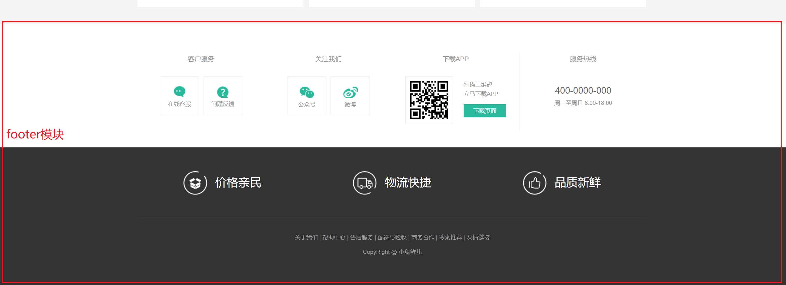
二、footer 部分开发
目标：完成footer部分的项目开发

Slide 14
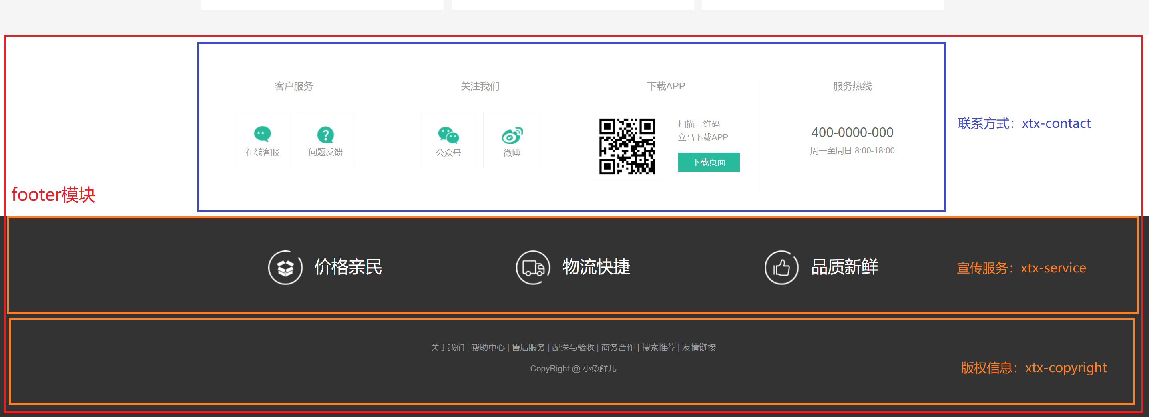
二、footer 部分开发
布局分析：footer

Slide 15
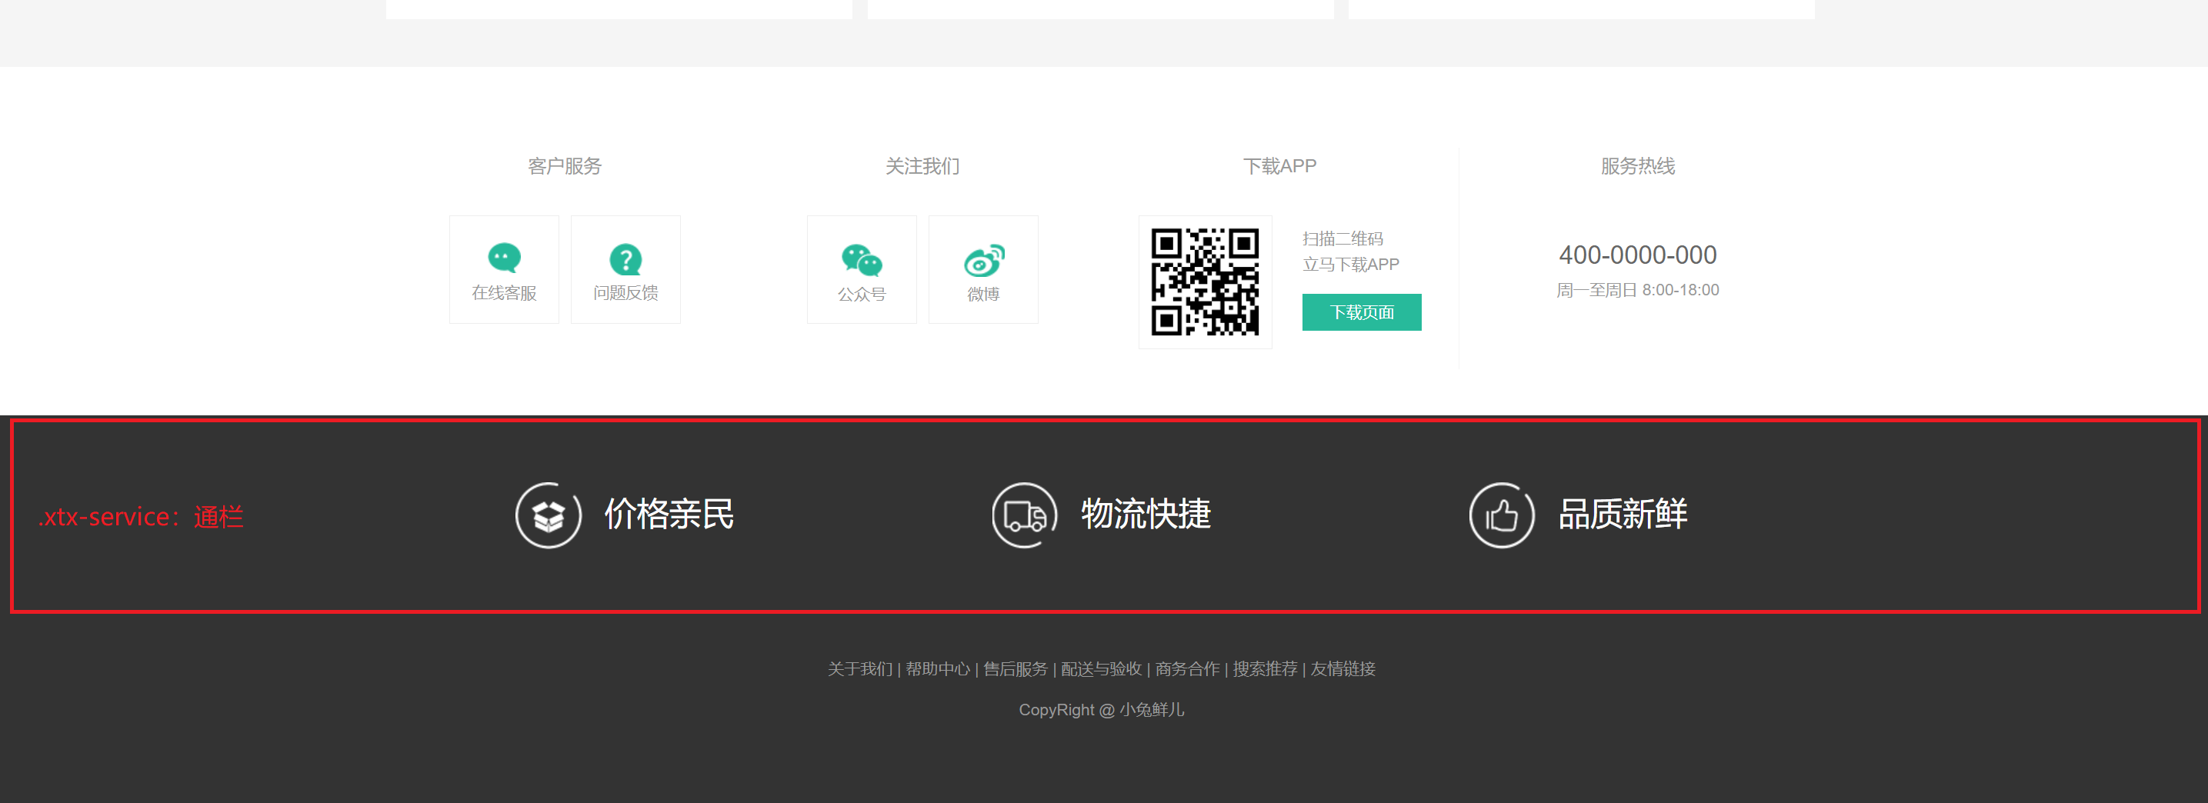
二、footer 部分开发
布局分析：xtx-service ①

Slide 16
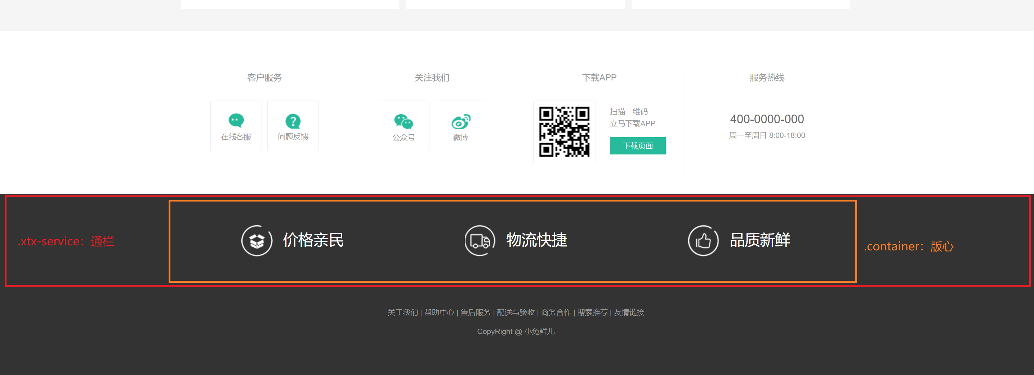
二、footer 部分开发
布局分析：xtx-service ②

Slide 17
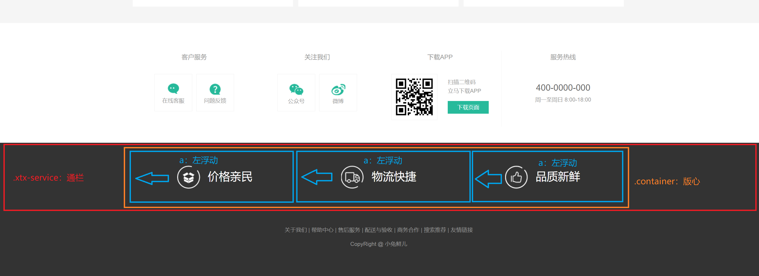
二、footer 部分开发
布局分析：xtx-service ③

Slide 18
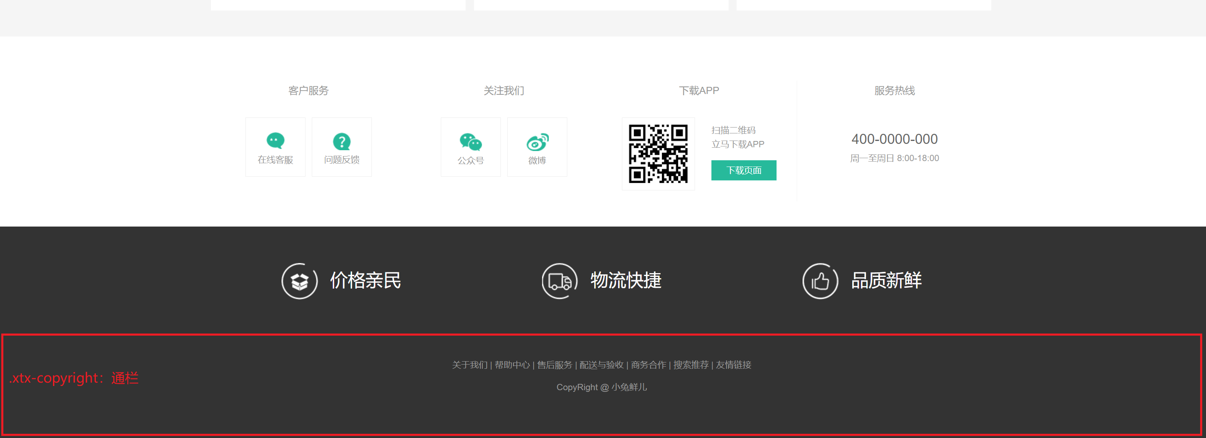
二、footer 部分开发
布局分析：xtx-copyright ①

Slide 19
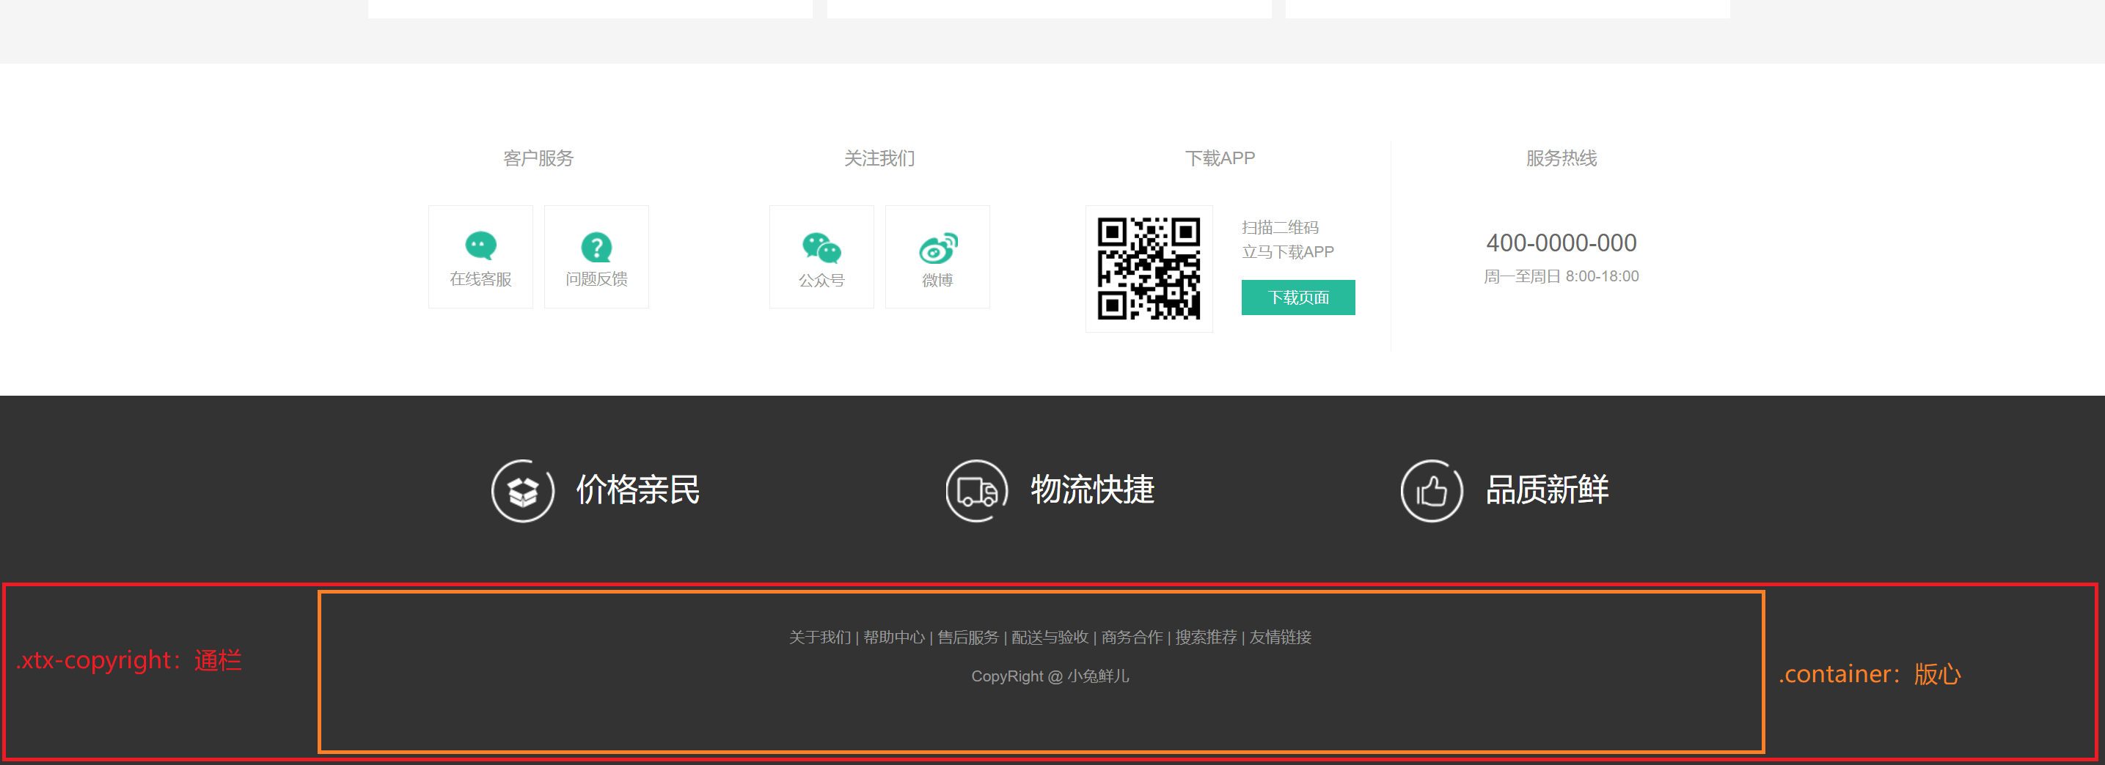
二、footer 部分开发
布局分析：xtx-copyright ②

Slide 20
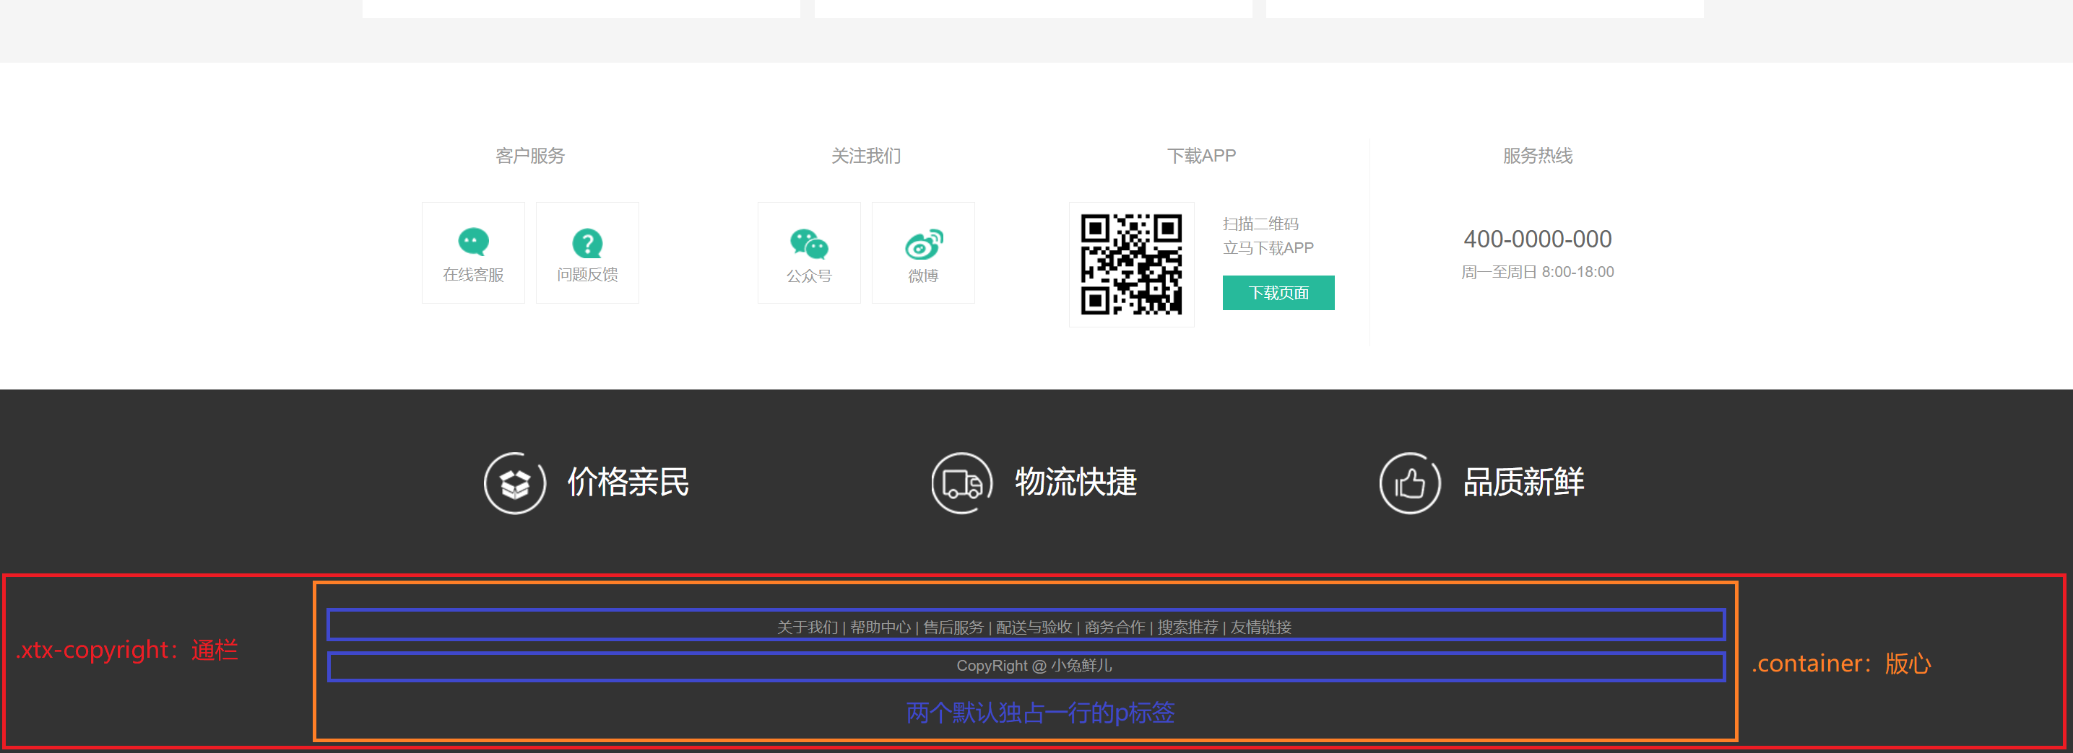
二、footer 部分开发
布局分析：xtx-copyright ③

Slide 21
Header 部分开发
Footer 部分开发
网站入口 xtx-entry 部分开发
新鲜好物面板 xtx-new-goods 部分开发
生鲜商品面板 xtx-fresh-goods 部分开发

Slide 22
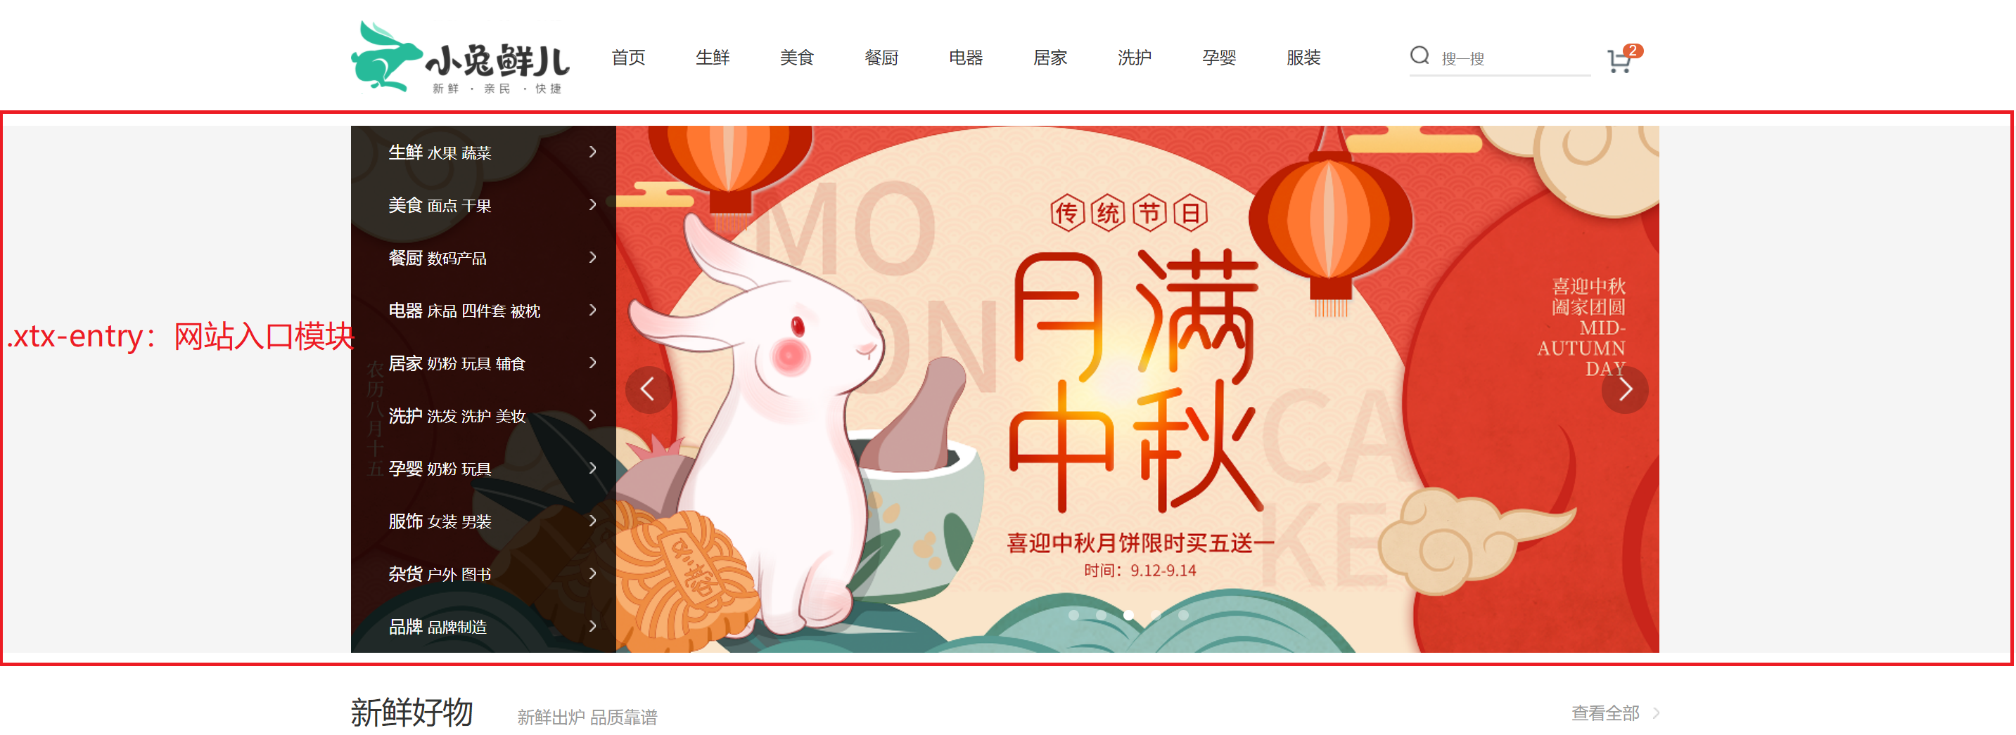
三、xtx-entry 部分开发
目标：完成 xtx-entry 部分的项目开发

Slide 23
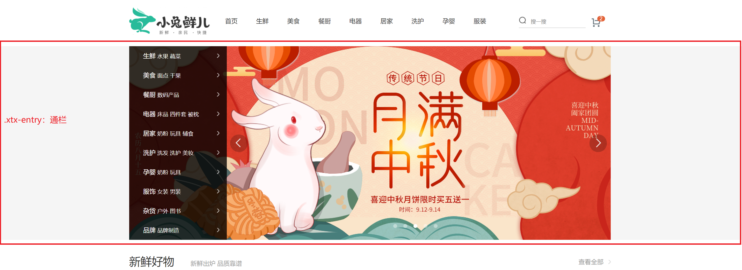
三、xtx-entry 部分开发
布局分析：xtx-entry ①

Slide 24

三、xtx-entry 部分开发
布局分析：xtx-entry ②

Slide 25
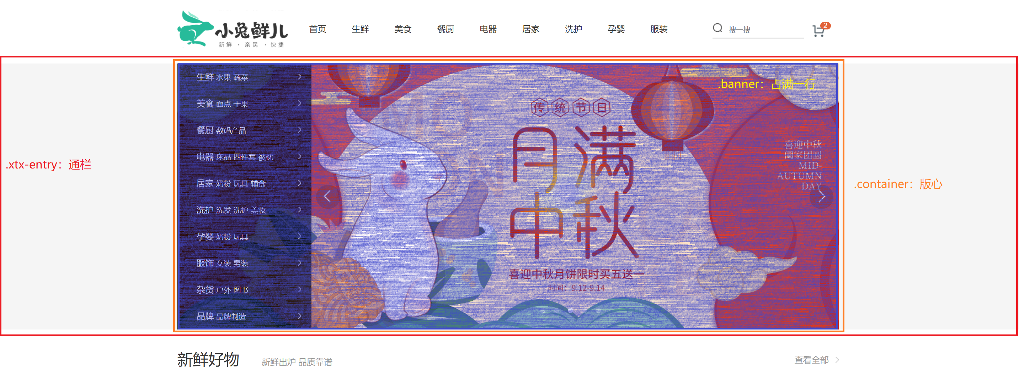
三、xtx-entry 部分开发
布局分析：xtx-entry ③

Slide 26
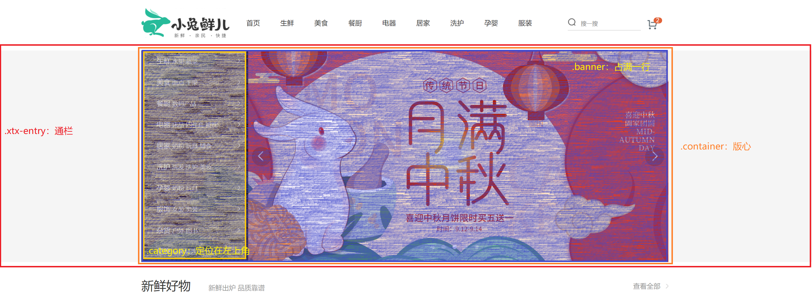
三、xtx-entry 部分开发
布局分析：xtx-entry ④

Slide 27
Header 部分开发
Footer 部分开发
网站入口 xtx-entry 部分开发
新鲜好物面板 xtx-new-goods 部分开发
生鲜商品面板 xtx-fresh-goods 部分开发

Slide 28
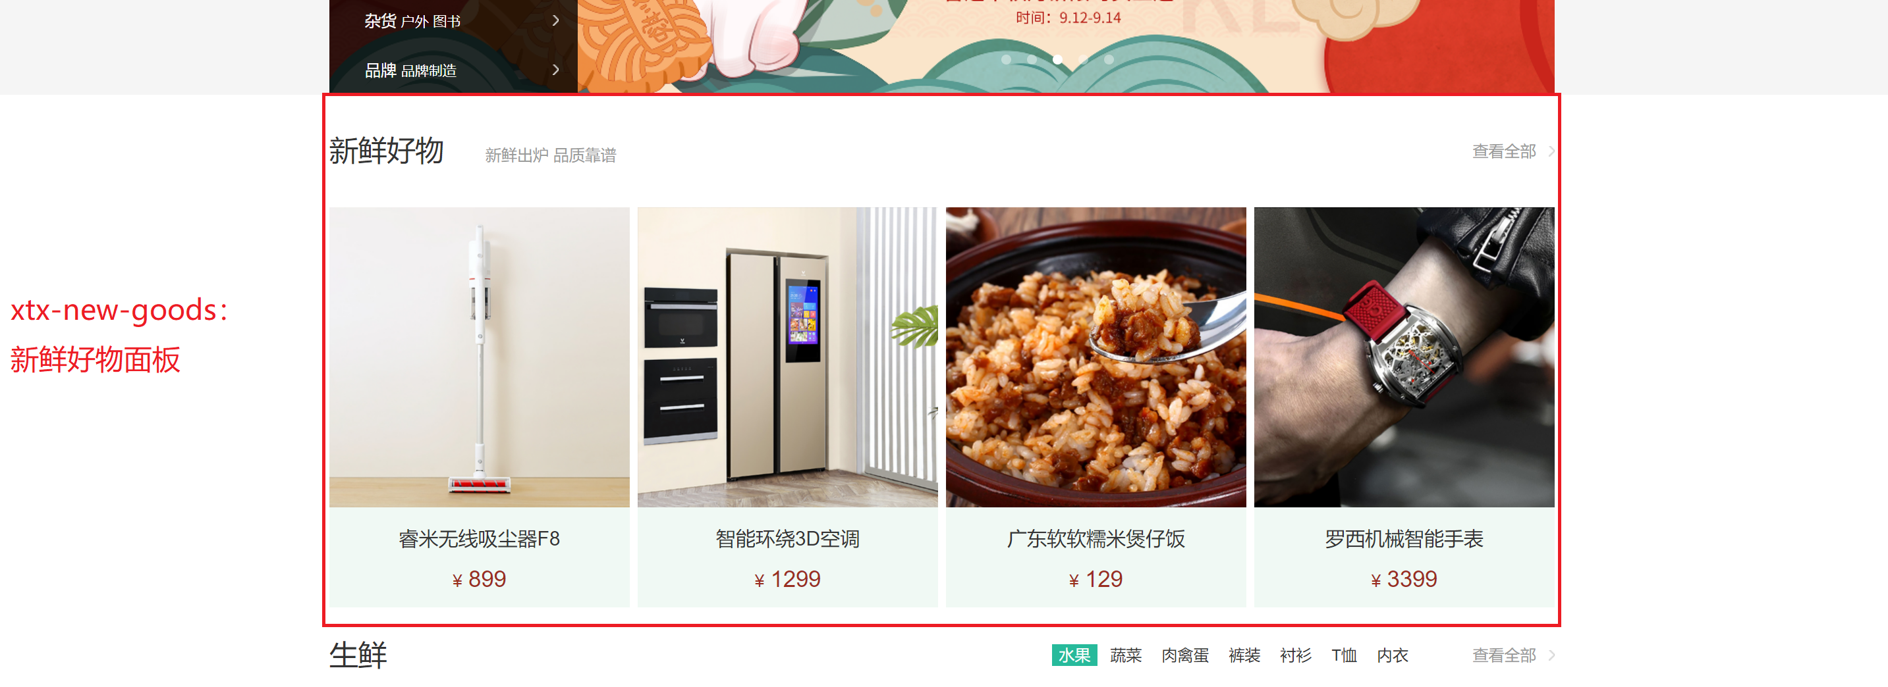
四、xtx-new-goods 部分开发
目标：完成 xtx-new-goods 部分的项目开发

Slide 29
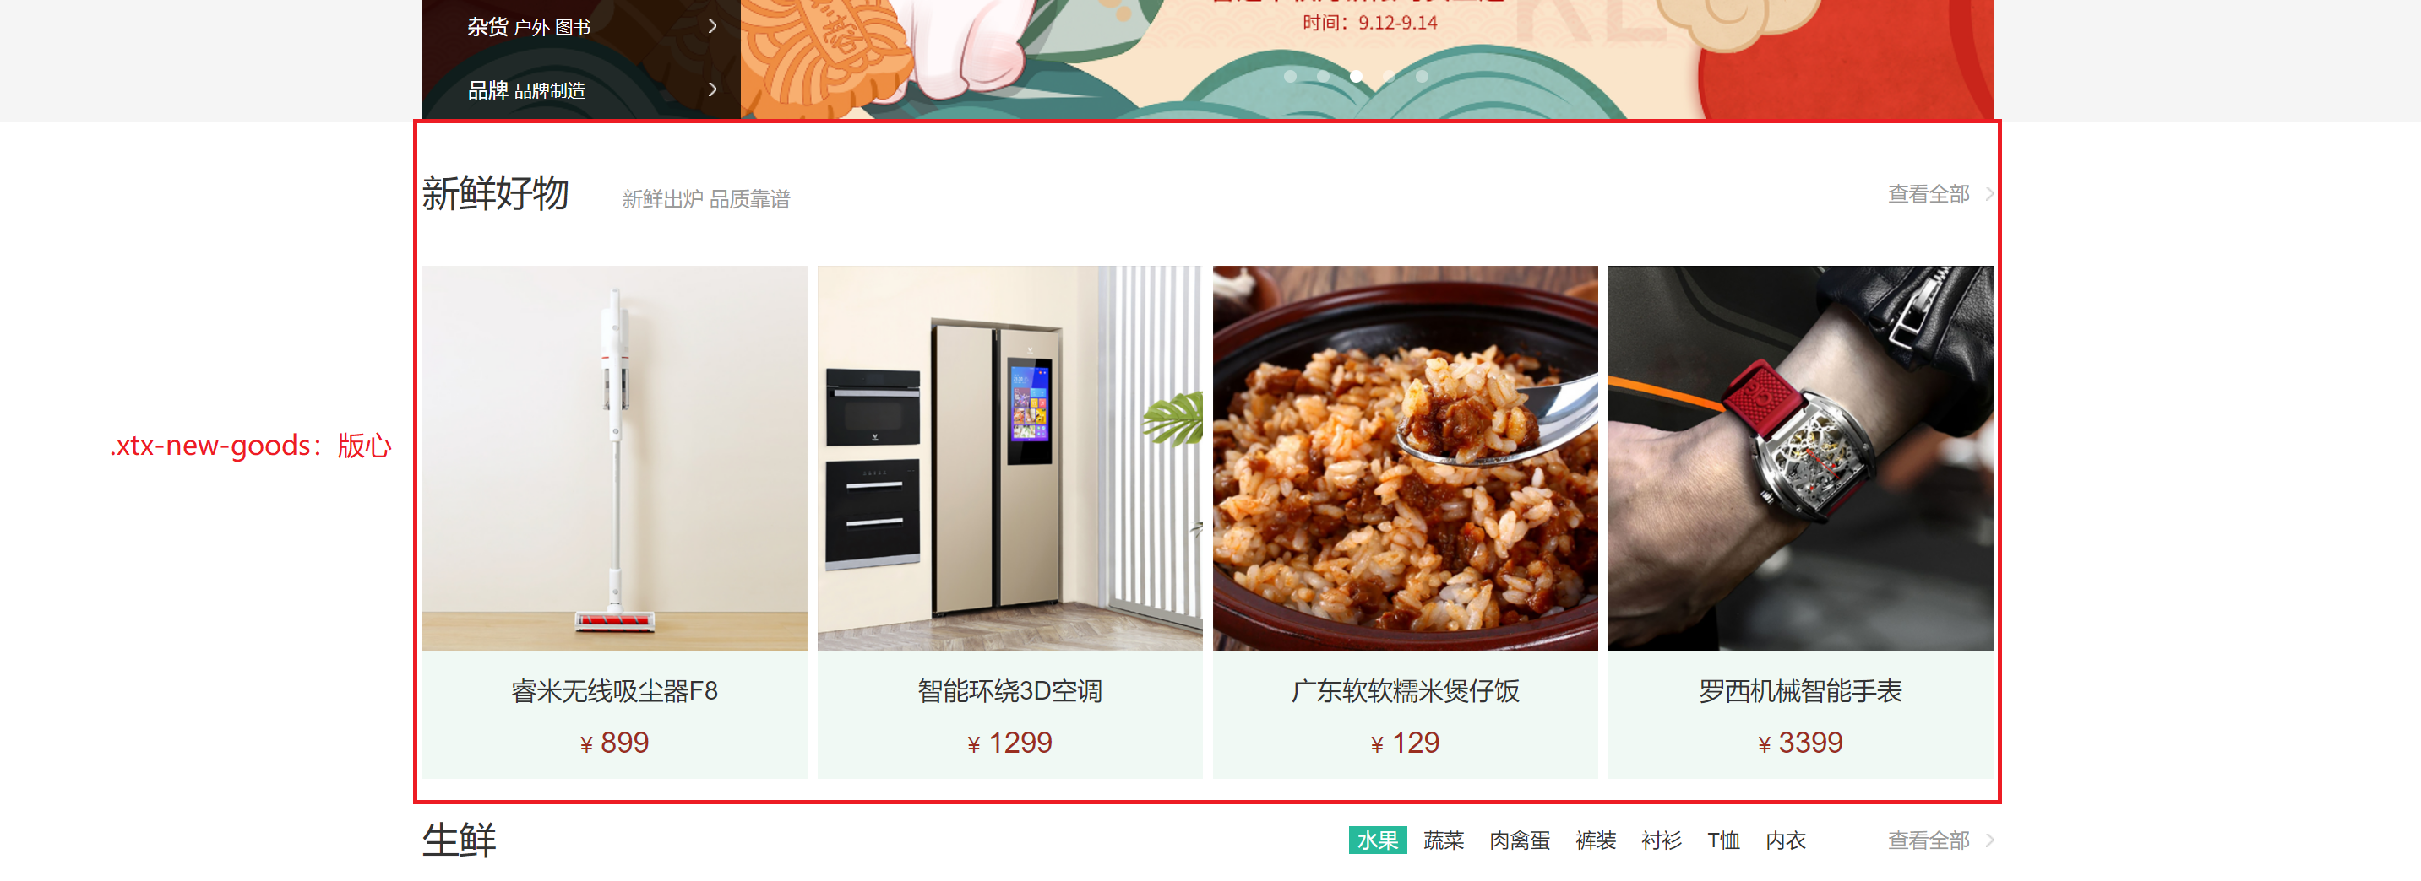
四、xtx-new-goods 部分开发
布局分析：xtx-new-goods ①

Slide 30

四、xtx-new-goods 部分开发
布局分析：xtx-new-goods ②

Slide 31
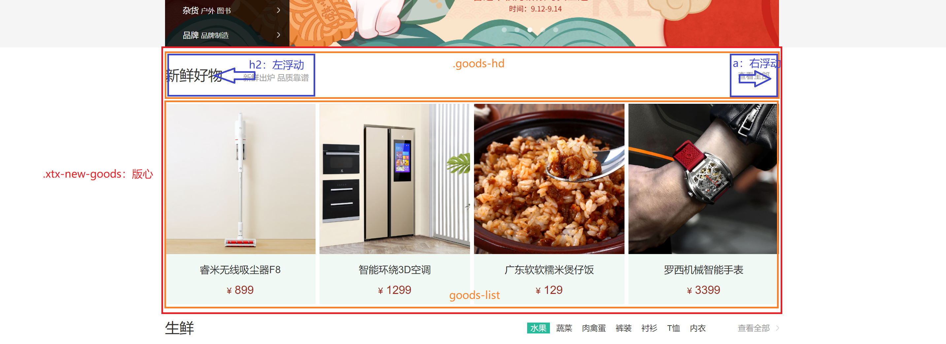
四、xtx-new-goods 部分开发
布局分析：xtx-new-goods ③

Slide 32
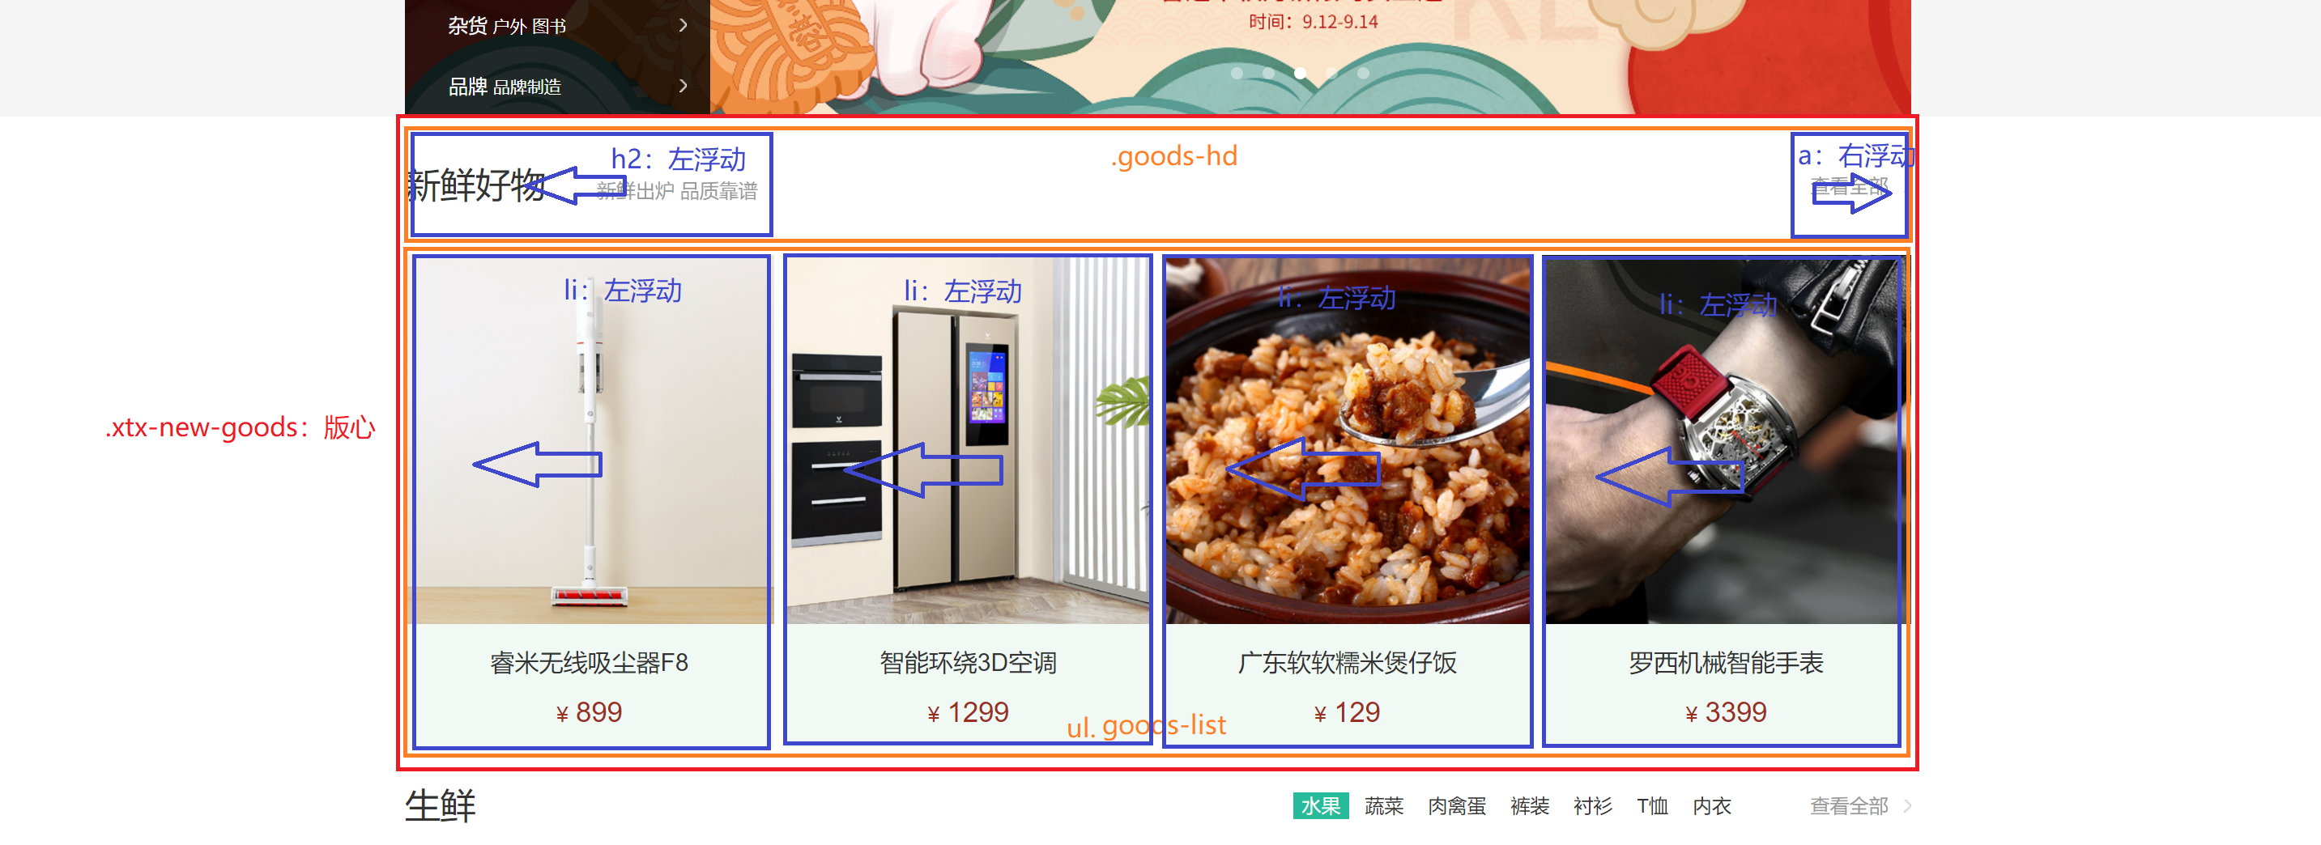
四、xtx-new-goods 部分开发
布局分析：xtx-new-goods ④

Slide 33
Header 部分开发
Footer 部分开发
网站入口 xtx-entry 部分开发
新鲜好物面板 xtx-new-goods 部分开发
生鲜商品面板 xtx-fresh-goods 部分开发

Slide 34
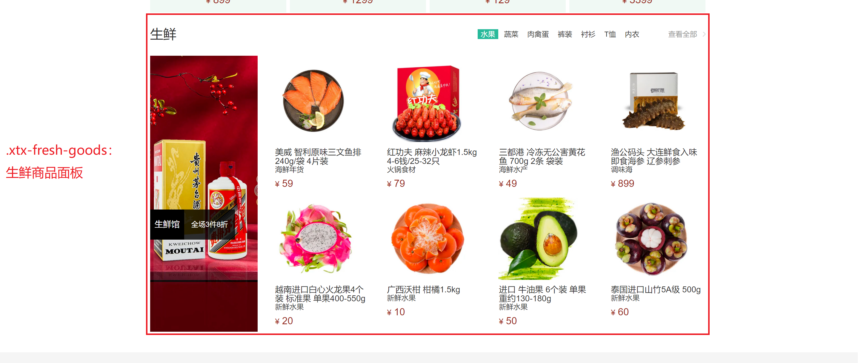
五、xtx-fresh-goods 部分开发
目标：完成 xtx-fresh-goods 部分的项目开发

Slide 35
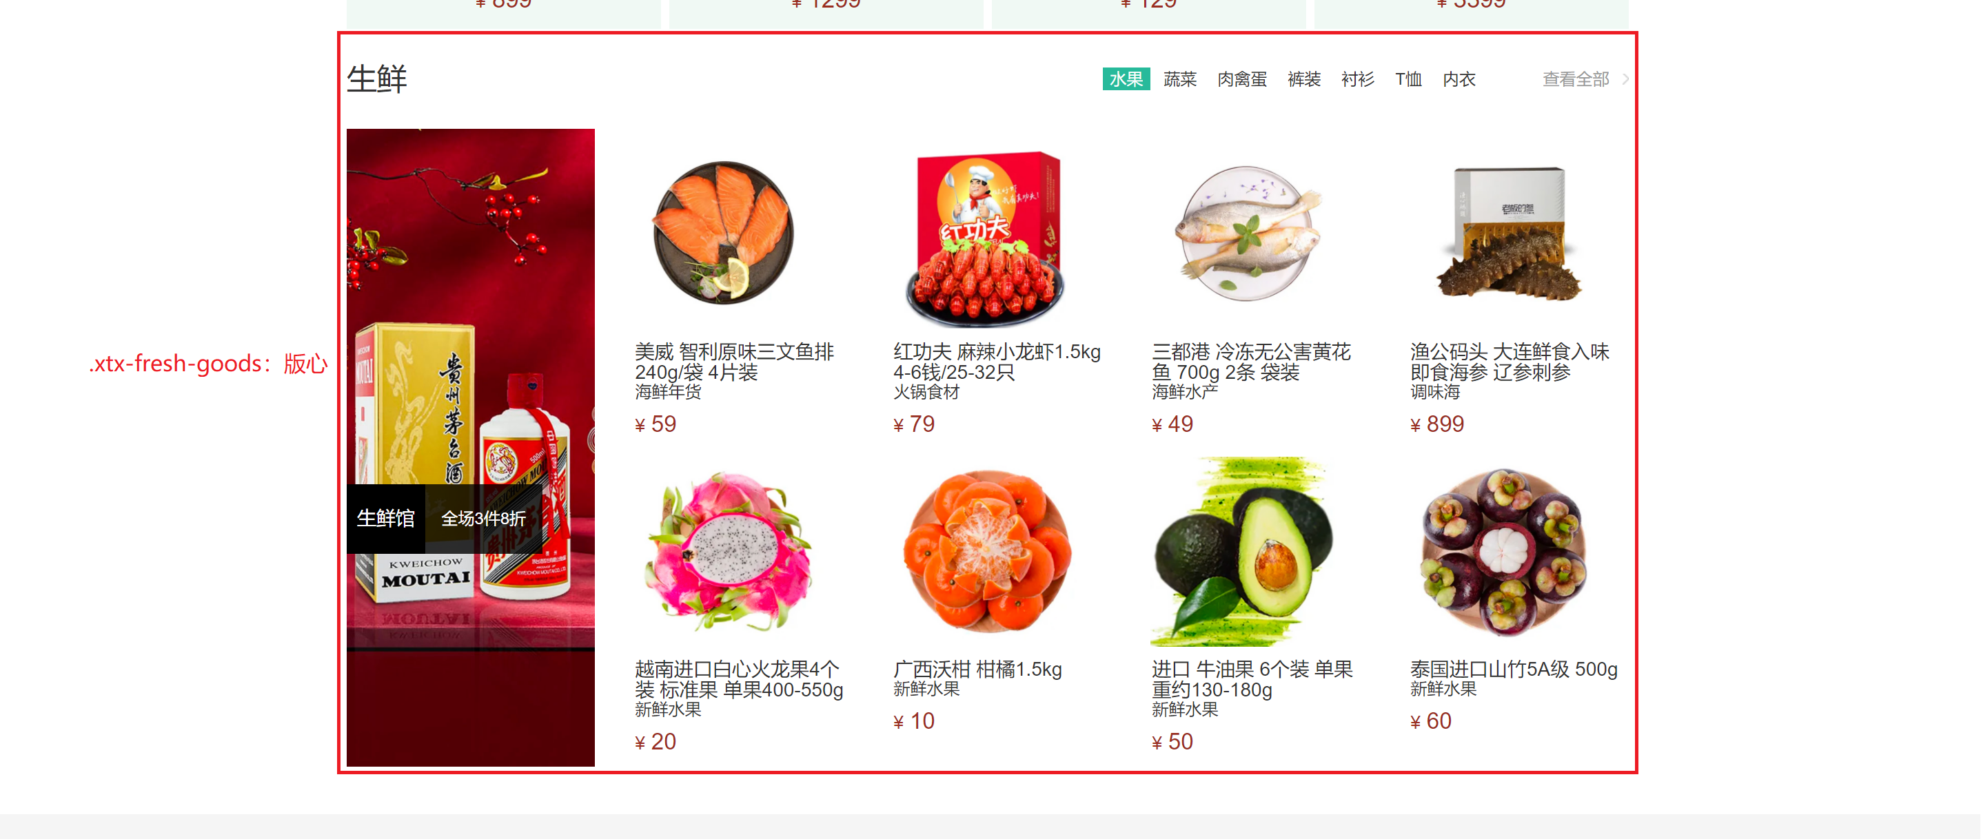
五、xtx-fresh-goods 部分开发
布局分析：xtx-fresh-goods ①

Slide 36
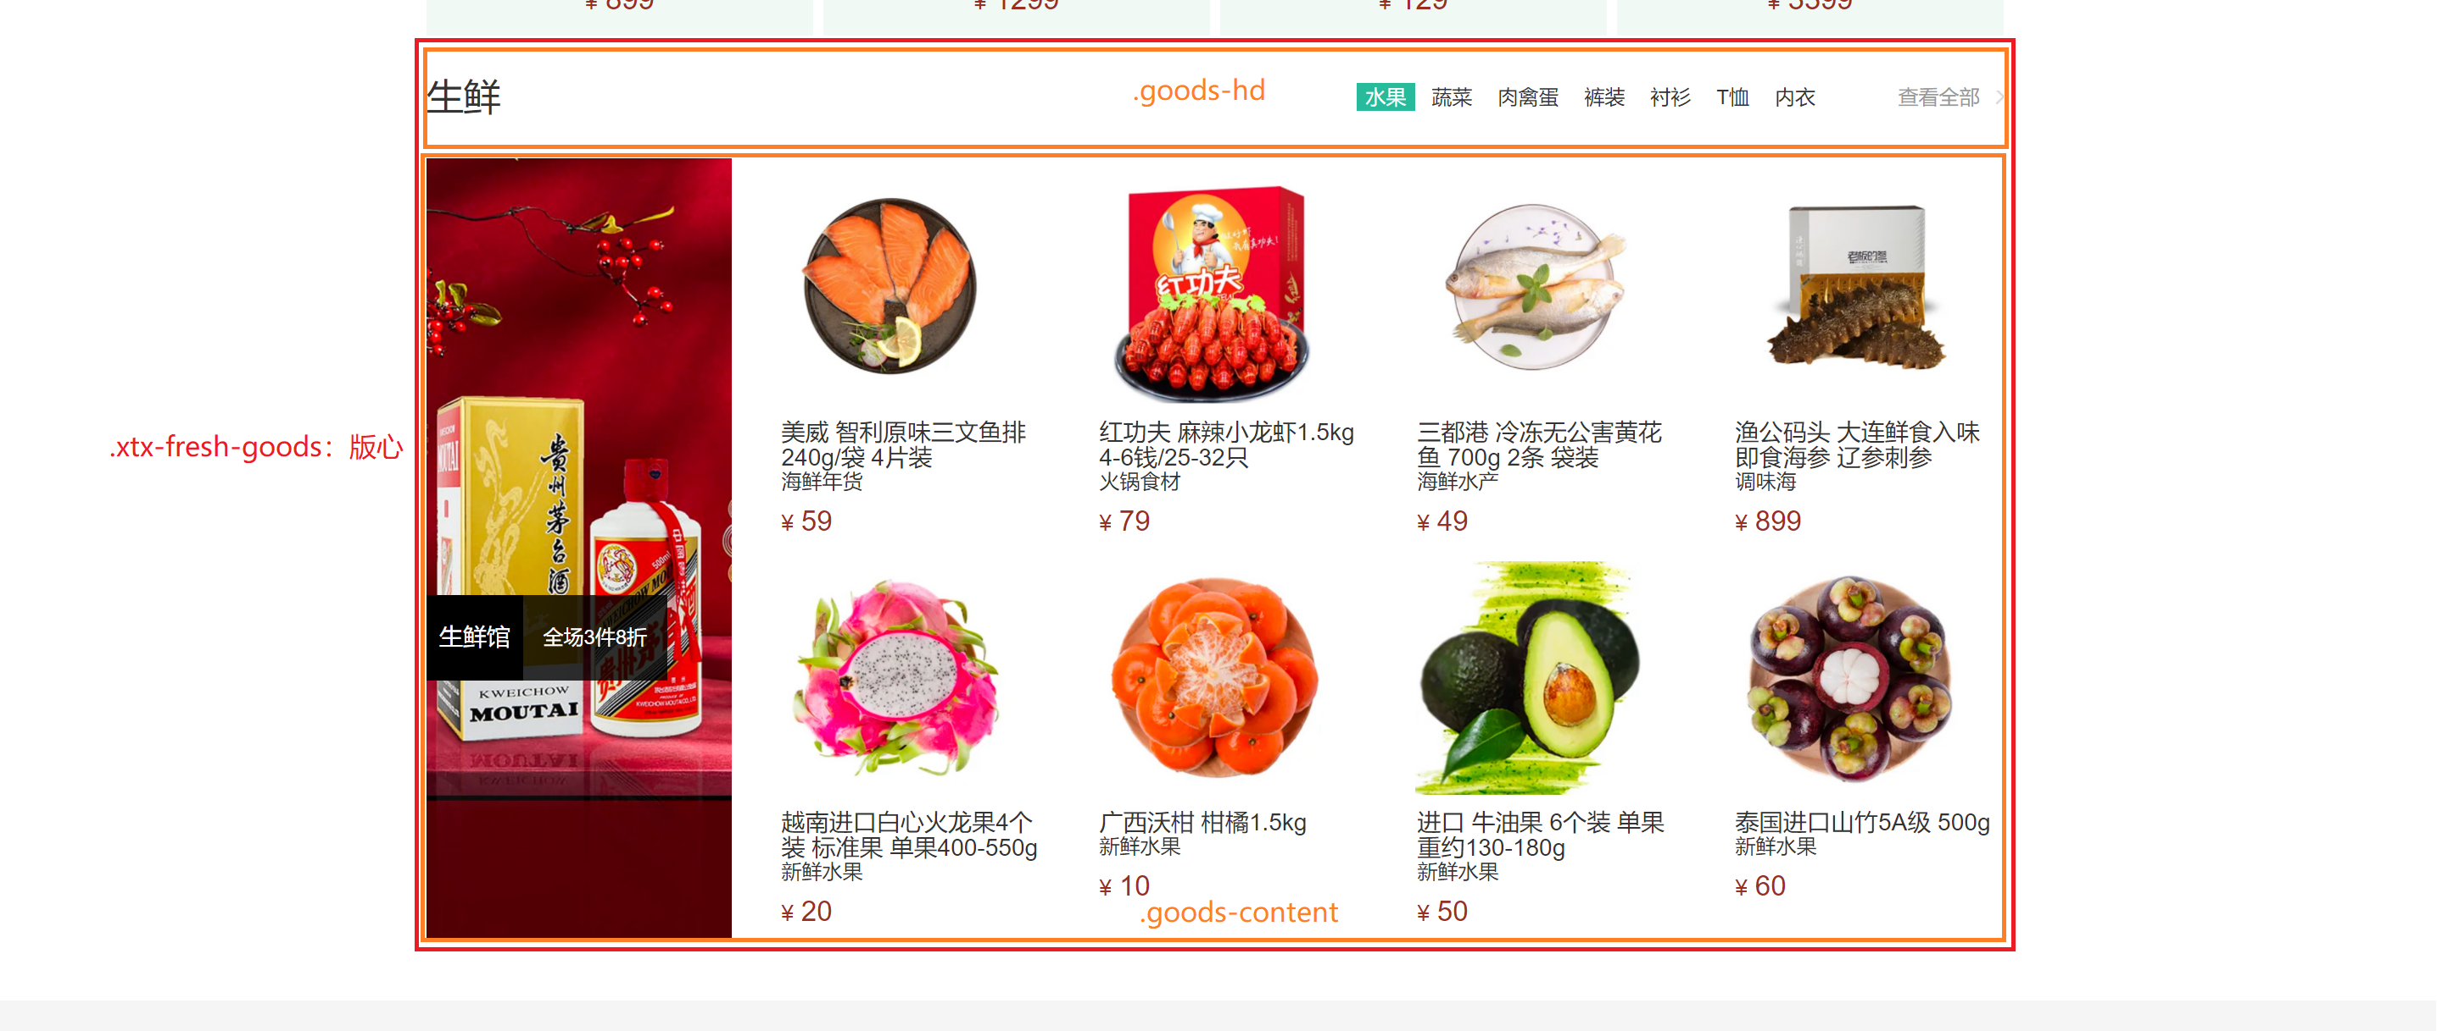
五、xtx-fresh-goods 部分开发
布局分析：xtx-fresh-goods ②

Slide 37

五、xtx-fresh-goods 部分开发
布局分析：xtx-fresh-goods ③

Slide 38
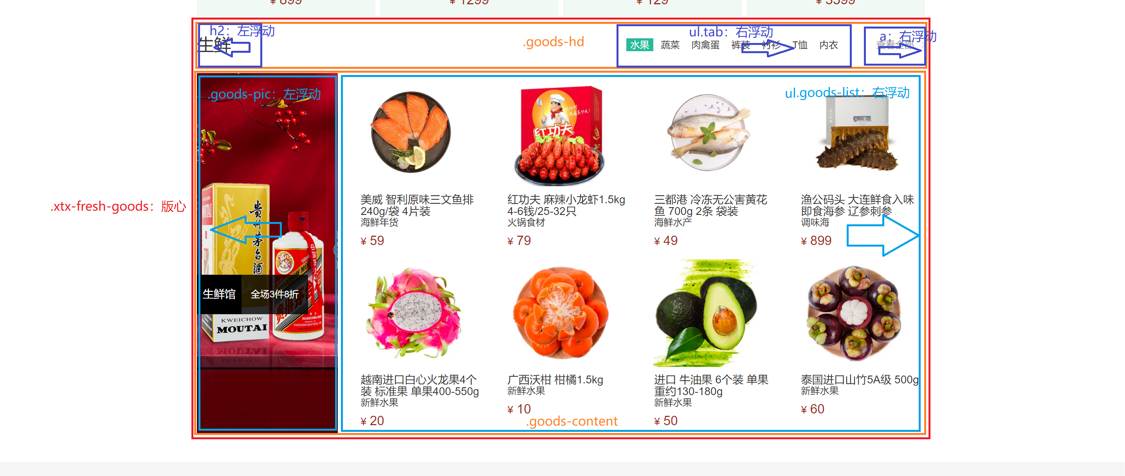
五、xtx-fresh-goods 部分开发
布局分析：xtx-fresh-goods ④

Slide 39

五、xtx-fresh-goods 部分开发
布局分析：xtx-fresh-goods ⑤

Slide 40
目标确认
能够应用已学技术知识 完成小兔鲜儿项目

